Slide 1
Fundamentos de Sistemas Operacionais
Prof. Me. Leandro Borges

Slide 2
Gerenciamento de Processos

Slide 3
Processo
A gerência de um ambiente multiprogramável é função exclusiva do sistema operacional!
Controla...
Execução dos diversos programas;
Uso concorrente do processador e demais recursos;
Para isso, um programa ao ser executado deve estar sempre associado a um processo!

Slide 4
Gerência de processos
A gerência de processos é uma das principais funções de um sistema operacional, possibilitando aos programas alocar recursos, compartilhar dados, trocar informações e sincronizar suas execuções.

Slide 5
Gerência de processos
Nos sistemas multiprogramáveis os processos são executados concorrentemente
Compartilham...
uso do processador
memória principal
dispositivos de E/S,
dentre outros recursos...
Nos sistemas com múltiplos processadores não só existe a concorrência de processos pelo uso do processador como também a possibilidade de execução simultânea de processos nos diferentes processadores.

Slide 6
Estrutura do Processo
O processador é projetado para executar instruções a partir do ciclo de busca e execução.
Neste ciclo, o processador busca a instrução a ser executada na memória principal, armazena-a no registrador de instruções para, finalmente, decodificar seus bits e realizar a execução.

Slide 7
Estrutura do Processo
O registrador PC tem a função de armazenar sempre o endereço da próxima instrução a ser executada, e as alterações do seu conteúdo determinam o sequenciamento de execução das instruções armazenadas na memória principal.
Visão da camada de hardware
O processador executa instruções sem distinguir qual programa encontra-se em processamento.
É de responsabilidade do sistema operacional implementar a concorrência entre programas.

Slide 8
Estrutura do Processo
Neste sentido, o conceito de processo torna-se essencial para que os sistemas multiprogramáveis implementem a concorrência de diversos programas e atendam a múltiplos usuários simultaneamente.

Slide 9
Processo
Pode ser entendido inicialmente como um programa em execução, só que seu conceito é mais abrangente.
Para que a concorrência entre os programas ocorra sem problemas, é necessário que todas as informações do programa interrompido sejam guardadas para que, quando este voltar a ser executado, não lhe falte nenhuma informação necessária à continuação do processamento.
Fundamental para que o sistema operacional possa gerenciar a execução concorrente de programas.
Base de qualquer ambiente multiprogramável.
O conceito de processo pode ser definido como sendo o conjunto necessário de informações para que o sistema operacional implemente a concorrência de programas!

Slide 10
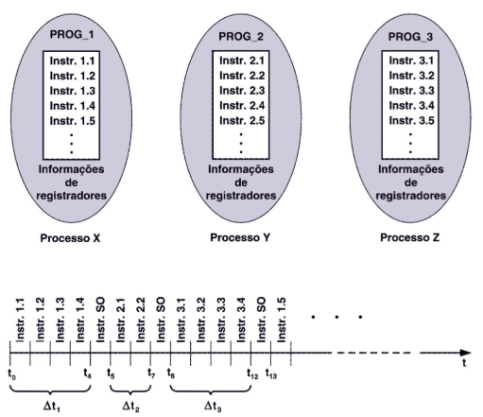
Concorrência de programas e processos

Slide 11
Processo
Em um sistema multiusuário, cada usuário tem seu programa associado a um processo.
Um processo também pode ser definido como o ambiente onde um programa é executado!
Possui informações sobre a execução, quantidade de recursos do sistema que cada programa pode utilizar, como o espaço de endereçamento da memória principal, tempo de processador e área em disco.

Slide 12
Processo
Um processo é formado por três partes:
contexto de hardware
contexto de software
espaço de endereçamento
Juntos mantêm todas as informações necessárias à execução de um programa!

Slide 13
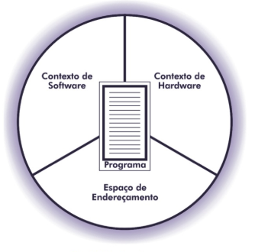
Estrutura do processo
Contexto de Hardware
Contexto de Software
Espaço de Endereçamento
Bloco de Controle do Processo

Slide 14
Contexto de Hardware
O contexto de hardware de um processo armazena o conteúdo dos registradores gerais da UCP, além dE registradores de uso específico.
Quando um processo está em execução, o seu contexto de hardware está armazenado nos registradores do processador!
No momento em que o processo perde a utilização da UCP, o sistema salva as informações no contexto de hardware do processo.

Slide 15
Contexto de Hardware
Fundamental para a implementação dos sistemas multiprogramáveis, onde os processos se alternam na utilização da UCP, podendo ser interrompidos e, posteriormente, restaurados.
O sistema operacional gerencia a mudança de contexto, base para a implementação da concorrência.

Slide 16
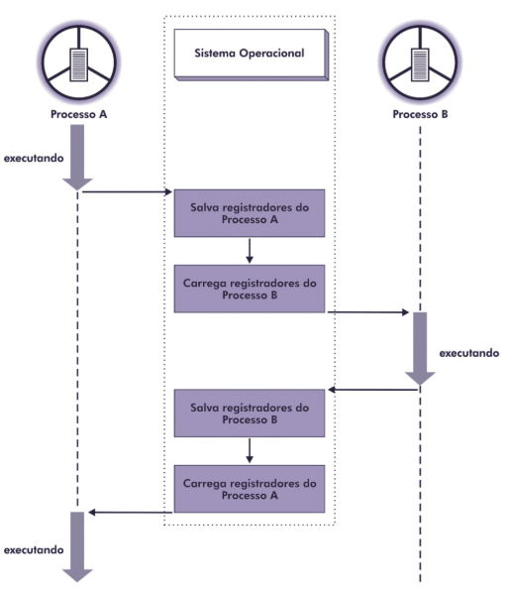
Mudança de Contexto

Slide 17
Contexto de Software
No contexto de software de um processo são especificados limites e características dos recursos que podem ser alocados pelo processo.
número máximo de arquivos abertos simultaneamente
prioridade de execução
tamanho do buffer (região de memória física) para operações de E/S
Essas características são determinadas no momento da criação do processo, enquanto outras podem ser alteradas durante sua existência.

Slide 18
Contexto de Software
A maior parte das informações do contexto de software do processo provém de um arquivo do sistema operacional, conhecido como arquivo de usuários
Neste arquivo são especificados os limites dos recursos que cada processo pode alocar, sendo gerenciado pelo administrador do sistema.

Slide 19
Contexto de Software
O contexto de software é composto por três grupos de informações sobre o processo
identificação
quotas
privilégios

Slide 20
Contexto de Software
Identificação
Cada processo criado pelo sistema recebe uma identificação única (PID — process identification)
Representada por um número
Através do PID, o sistema operacional e outros processos podem fazer referência a qualquer processo existente, consultando seu contexto ou alterando uma de suas características.
Detalhes:
O processo também possui a identificação do usuário ou processo que o criou (owner).
Cada usuário possui uma identificação única no sistema (UID — user identification), atribuída ao processo no momento de sua criação.

Slide 21
Contexto de Software
Quotas
As quotas são os limites de cada recurso do sistema que um processo pode alocar.
Caso uma quota seja insuficiente, o processo poderá ser executado lentamente, interrompido durante seu processamento ou mesmo não ser executado.
Ex.:
Número máximo de arquivos abertos simultaneamente.
Tamanho máximo de memória principal e secundária que o processo pode alocar.

Slide 22
Contexto de Software
Privilégios
Os privilégios ou direitos definem as ações que um processo pode fazer em relação a ele mesmo, aos demais processos e ao sistema operacional.
Privilégios que afetam o próprio processo permitem que suas características possam ser alteradas
Prioridade de execução, limites alocados na memória principal e secundária, etc...
Já os privilégios que afetam os demais processos permitem, além da alteração de suas próprias características, alterar as de outros processos.

Slide 23
Espaço de Endereçamento
O espaço de endereçamento é a área de memória pertencente ao processo onde instruções e dados do programa são armazenados para execução.
Cada processo possui seu próprio espaço de endereçamento
...deve ser devidamente protegido do acesso dos demais processos.

Slide 24
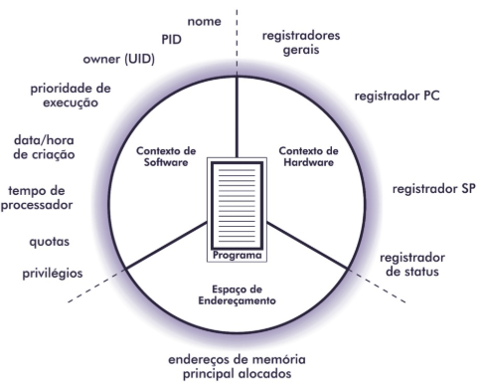
Características da estrutura de um processo

Slide 25
Bloco de Controle do Processo
O processo é implementado pelo sistema operacional através de uma estrutura de dados chamada bloco de controle do processo (Process Control Block — PCB).
A partir do PCB, o sistema operacional mantém todas as informações sobre o contexto de hardware, contexto de software e espaço de endereçamento de cada processo.

Slide 26
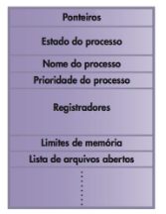
Bloco de Controle do Processo
Detalhes:
Os PCBs de todos os processos ativos residem na memória principal em uma área exclusiva do sistema operacional.
O tamanho desta área, geralmente, é limitado por um parâmetro do sistema operacional que permite especificar o número máximo de processos que podem ser suportados simultaneamente pelo sistema.

Slide 27
Estados do Processo
Em um sistema multiprogramável, um processo não deve alocar exclusivamente a UCP, de forma que exista um compartilhamento no uso do processador.
Os processos passam por diferentes estados ao longo do seu processamento...
eventos gerados pelo sistema operacional ou pelo próprio processo
Execução (running)
Pronto (ready)
Espera (wait)

Slide 28
Estados do Processo
Execução (running)
Quando o processo está sendo processado pela UCP!
Em sistemas com apenas uma UCP, somente um processo pode estar sendo executado em um dado instante de tempo.
Os processos se alternam na utilização do processador seguindo uma política estabelecida pelo sistema operacional.
Em sistemas com múltiplos processadores, existe a possibilidade de mais de um processo ser executado ao mesmo tempo.

Slide 29
Estados do Processo
Pronto (ready)
Quando o processo aguarda apenas para ser executado!
O sistema operacional é responsável por determinar a ordem e os critérios pelos quais os processos em estado de pronto devem fazer uso do processador.
Escalonamento!
Em geral existem vários processos no sistema no estado de pronto organizados em listas encadeadas.
...devem estar ordenados pela sua importância, permitindo que processos mais prioritários sejam selecionados primeiramente.

Slide 30
Estados do Processo
Espera (wait)
Quando o processo aguarda por algum evento externo ou por algum recurso para prosseguir seu processamento.
Exemplo: Término de uma operação de entrada/saída ou a espera de uma determinada data e/ou hora para continuar sua execução.
Também chamado de bloqueado (blocked) em alguns sistemas operacionais!

Slide 31
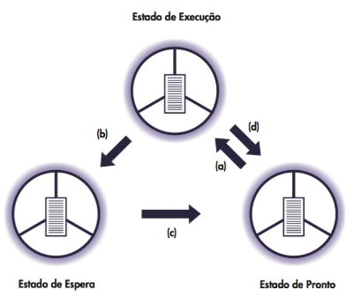
Mudanças de Estado do Processo
Um processo muda de estado durante seu processamento em função de eventos originados por ele próprio (eventos voluntários) ou pelo sistema operacional (eventos involuntários).
Pronto -> Execução
Execução -> Espera
Espera -> Pronto
Execução -> Pronto

Slide 32
Mudanças de Estado do Processo
Pronto -> Execução
Após a criação de um processo, o sistema o coloca em uma lista de processos no estado de pronto, onde aguarda por uma oportunidade para ser executado.
Cada sistema operacional tem seus próprios critérios e algoritmos para a escolha da ordem em que os processos serão executados (política de escalonamento).

Slide 33
Mudanças de Estado do Processo
Execução -> Espera
Um processo em execução passa para o estado de espera por eventos gerados pelo próprio processo ou por eventos externos.
Um evento externo é gerado, por exemplo, quando o sistema operacional suspende por um período de tempo a execução de um processo.

Slide 34
Mudanças de Estado do Processo
Espera -> Pronto
Um processo no estado de espera passa para o estado de pronto quando a operação solicitada é atendida ou o recurso esperado é concedido.
Um processo no estado de espera sempre terá de passar pelo estado de pronto antes de poder ser novamente selecionado para execução.
Atenção!
Não existe a mudança do estado de espera para o estado de execução diretamente.

Slide 35
Mudanças de Estado do Processo
Execução -> Pronto
Um processo em execução passa para o estado de pronto por eventos gerados pelo sistema.
Exemplo: Término da fatia de tempo que o processo possui para sua execução.
Nesse caso, o processo volta para a fila de pronto, onde aguarda por uma nova oportunidade para continuar seu processamento!

Slide 36
Criação e Eliminação de Processos
Processos são criados e eliminados por motivos diversos!
Criação (new)
Terminado (exit)
Criação: a partir do momento em que o sistema operacional adiciona um novo PCB à sua estrutura e aloca um espaço de endereçamento na memória para uso.
Eliminação: todos os recursos associados ao processo são desalocados e o PCB eliminado pelo sistema operacional.

Slide 37
Criação e Eliminação de Processos
Criação (new)
Quando o sistema operacional já criou um novo PCB, porém ainda não pode colocá-lo na lista de processos do estado de pronto.
Alguns sistemas operacionais limitam o número de processos ativos em função dos recursos disponíveis ou de desempenho!

Slide 38
Criação e Eliminação de Processos
Terminado (exit)
O processo não poderá ter mais nenhum programa executado no seu contexto!
... porém o sistema operacional ainda mantém suas informações de controle presentes em memória.
O término de processo pode ocorrer por motivos como:
Término normal de execução;
Eliminação por um outro processo;
Eliminação forçada por ausência de recursos disponíveis no sistema;

Slide 39
Processos do Sistema Operacional
O conceito de processo, além de estar associado a aplicações de usuários, pode também ser implementado na própria arquitetura do sistema operacional.
A arquitetura implementa o uso intensivo de processos que disponibilizam serviços para processos das aplicações e do próprio sistema operacional.
No caso de um ou mais serviços não serem desejados, basta não ativar os processos responsáveis, o que permitirá liberar memória para os processos dos usuários.
Serviços que o sistema operacional pode implementar através de processos:
Auditoria e segurança;
Serviços de rede;
Contabilização do uso de recursos;
Contabilização de erros;
Gerência de impressão;
Comunicação de eventos;
Interface de comandos (shell);
Entre outros...

Slide 40
Referências…
Arquitetura de Sistemas Operacionais. 5. ed. Rio de Janeiro, LTC, 2017
MACHADO, Francis Berenger; MAIA, Luiz Paulo.
https://integrada.minhabiblioteca.com.br/#/books/978-85-216-2288-8

